Slide 1
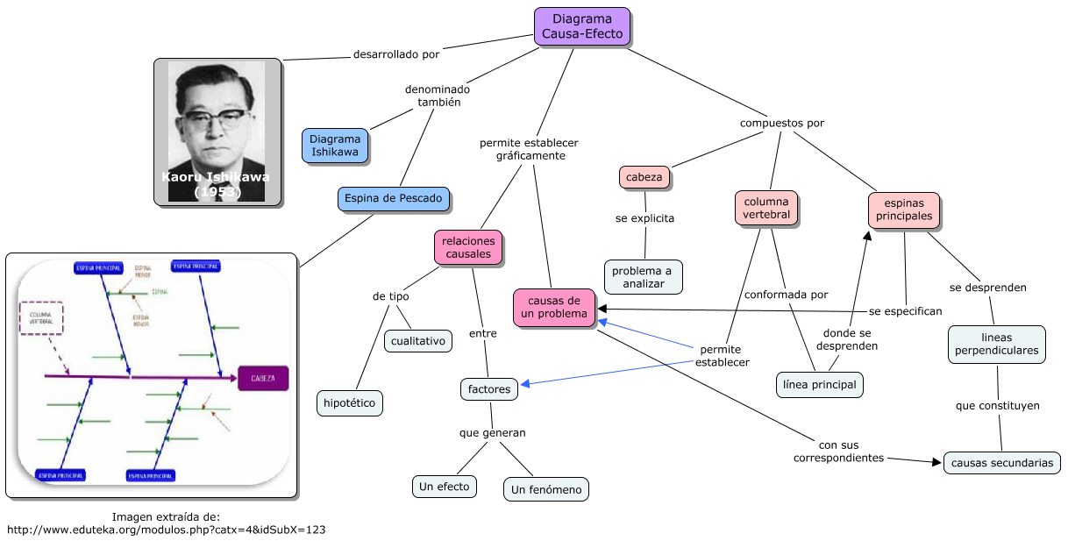
DIAGRAMAS CAUSA-EFECTO

